Slide 1
Markdown
Терёхин Александр Павлович
6 марта 2025
Студент Российского Университета Дружбы Народов

Slide 2
Цель лабораторной работы
Целью данной работы является изучение языка разметки Markdown. x-special/nautilus-clipboard copy file:///tmp/VMwareDnD/f6E9Fa/report.md

Slide 3
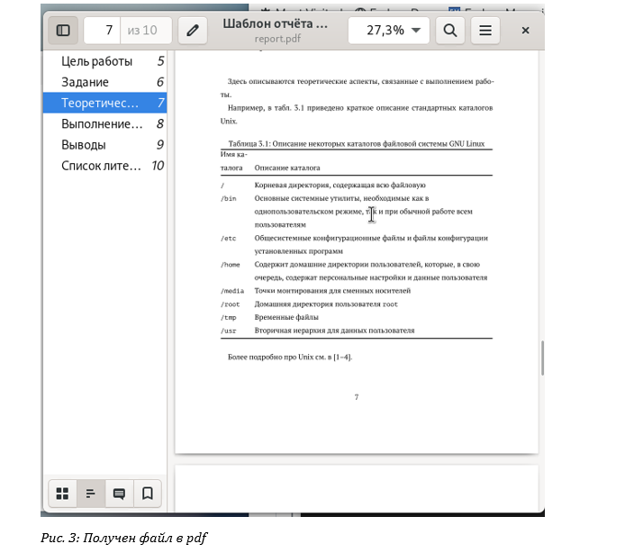
Процесс выполнения лабораторной работы

Slide 4
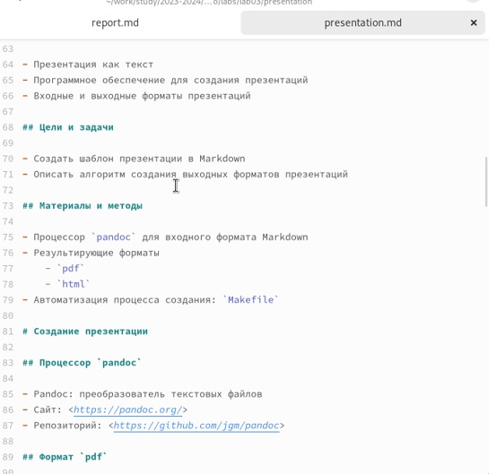
Структура документа

Slide 5
Экспорт документа
• Pandoc — универсальная утилита для работы с текстовыми форматами. Основная сфера применения — форматирование математических и технических текстов.
• Beamer — класс для LaTeX, позволяющий создавать слайды для презентаций. Возможно включение сложных математических формул, иллюстраций, анимации.

Slide 6
Вывод
Мы приобрели практические навыки работы с Markdown.

